Slide 1
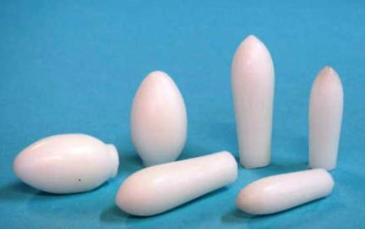
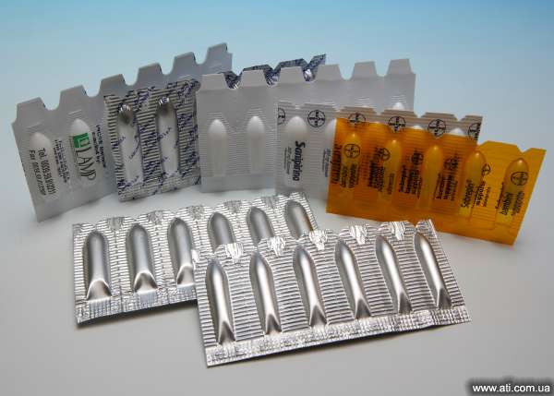
Суппозитории

Slide 2
Сравнительная характеристика путей введения ЛС
Введение ЛС «per os» затруднено, а иногда и невозможно в случае:
Поражения печени и других органов пищеварительного тракта
Нарушения процессов глотания
Поражения сердечно-сосудистой системы с явлениями застоя
Нарушение процессов всасывания в ЖКТ
Нахождение пациента в бессознательном состоянии
В детской практике, особенно для новорожденных

Slide 3
Недостатки инъекционного пути введения:
Необходимость использования мед. персонала и одноразового стерильного инструментария, увеличение материальных затрат на лечение пациента
Сложность изготовления и хранения ЛФ для инъекций
Возможность возникновения тромбофлебитов, эмболии
Опасность инфицирования организма
Нарушение защитного барьера кожи
Повреждение нервно-мышечного аппарата, особенно у детей
Физическое и психологическое травмирование пациента

Slide 4
Ректальный путь введения (в прямую кишку – per rectum) основан на том, что слизистая прямой кишки представляет собой слой эпителиальных клеток, обильно снабженных венозными капиллярами, что способствует всасыванию ЛВ через венозную систему. Венозная кровь по системе нижних и средних геморроидальных вен поступает в большой круг кровообращения. Т.о., около 75 % ЛВ поступает в общий кровоток, минуя печеночный барьер.
Только около 25% ЛВ попадает сразу в печень и метаболизируется.

Slide 5
Преимущества ректального пути введения ЛС по сравнению с:
Пероральным:
1. Быстрота наступления терапевтического эффекта
Время, необходимое для попадания лекарственного вещества в кровь при различных путях введения на примере барбамила.
Свечи (5 минут)
Барбамил (0,4г) Кровь
Таблетки (30 минут)

Slide 6
2. Возможность применения тяжелобольным, особенно в бессознательном состоянии
3. Предотвращение инактивации препарата соками ЖКТ, печенью
4. Усиление процесса всасывания (В₁₂ плохо всасывается при приеме per os)
5. Отсутствие побочного действия в виде тошноты, рвоты, горечи во рту, особенно для детей
6. Снижение частоты проявления аллергических реакций
7. Отсутствие влияния на организм вкуса и запаха ректальных ЛФ
8. Менее выражены несовместимые сочетания ЛВ и ВВ, особенно в суппозиториях
9. Высокая точность дозирования для ряда ректальных ЛФ

Slide 7
Инъекционным
При сопоставимой быстроте действия не требуется специальных инструментов и обученного медицинского персонала
Введение безболезненно
Исключена опасность инфицирования

Slide 8
Ректальный способ введения ЛС объединяет положительные стороны перорального и инъекционного путей введения и, особенно перспективен в терапии детского (педиатрия) и старческого (гериатрия) возраста, в психиатрии, токсикозе беременных, а также во всех случаях заболевания органов пищеварения и сердечно-сосудистой патологии.

Slide 9
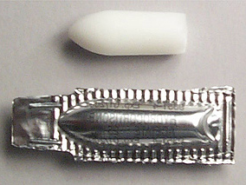
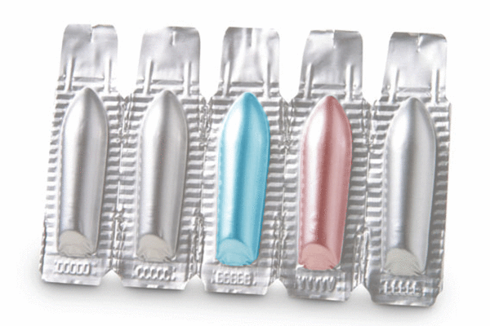
Суппозитории - твердая при комнатной температуре дозированная лекарственная форма, содержащая одно или более действующих веществ, растворенных или диспергированных в подходящей основе, предназначенная для введения в полости тела и расплавляющаяся (растворяющаяся, распадающаяся) при температуре тела.

Slide 10
Формы суппозиториев
ректальные, предназначенные для введения в прямую кишку - а, 1– цилиндр; 2 – конус; 3 – торпеда или сигара
вагинальные, предназначенные для введения в вагину – б, 1– шарики; 2 – овули; 3 – пессарии
палочки, предназначенные для введения в фистульные ходы, канал шейки матки, мочеточник, слуховой проход и т.п. – в

Slide 11
ФОРМА И МАССА СУППОЗИТОРИЕВ:
Ректальные:
- конус
- цилиндр с заостренным концом или иную форму
d max = 1,5 см, масса 1 – 4 г
для детей 0,5 – 1,5 г
Если нет особых указаний масса составляет 3,0 грамма

Slide 12
2. Вагинальные:
- шарики (сферической формы, globuli)
- овули (яйцевидные, ovula)
- пессарии (плоское тело с закругленным концом, pessaria)
Масса составляет 1,5 – 6 г
Средняя масса – 4,0 г
3. Палочки:
- представляют собой цилиндр с заостренным концом
Диаметр до 1 сантиметра
Масса 0,5 – 1,0 г

Slide 13
ТРЕБОВАНИЯ К ОСНОВАМ ДЛЯ СУППОЗИТОРИЕВ
Температура плавления или растворения не выше 37 ˚С.
Достаточная твердость и пластичность при комнатной температуре.
Малый интервал между температурой плавления и застывания (~ 2-3 °С).
Достаточная вязкость для предотвращения седиментации лекарственных веществ.
Способность смешиваться с большинством лекарственных веществ и способствовать их резорбции.

Slide 14
Стабильность в процессе хранения.
Способность инкорпорировать жидкости.
Биологическая безвредность, фармакологическая и химическая индифферентность.
Обеспечение надлежащего терапевтического эффекта.
Время полной деформации не более 15 минут.
Экономическая доступность.

Slide 15
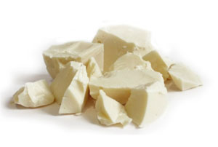
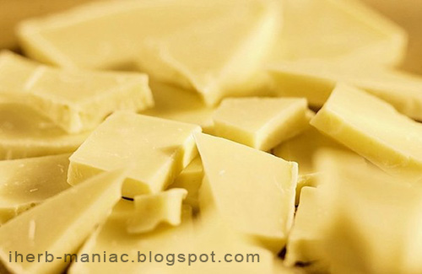
Классификация основ для суппозиториев
ЛИПОФИЛЬНЫЕ
ОСНОВЫ ДЛЯ СУППОЗИТОРИЕВ
ГИДРОФИЛЬНЫЕ
ДИФИЛЬНЫЕ

Slide 16
липоФИЛЬНЫЕ основы
ОСНОВА | ХАРАКТЕРИСТИКА ОСНОВЫ
Масло какао | Представляет собой триглицериды высших жирных кислот: пальмитиновой, олеиновой, лауриновой, стеариновой, арахиновой. Достоинства: хорошо высвобождает ЛВ, резко выраженная температура плавления (32-34 °С); хорошая пластичность; хорошо смешивается с различными ЛВ. Недостатки: при хранении прогоркает ; невысокая эмульгирующая способность ; склонность к полиморфизму. При плавлении масла какао при температуре выше 36 °С и последующем охлаждении, а также при хранении его при температуре выше 10 °С, масло переходит в модификацию с низкой температурой плавления (23-24 °С), что затрудняет формование и введение суппозиториев.

Slide 17
ЛИПОФИЛЬНЫЕ /ДИФИЛЬНЫЕ основы
Твердый конди- терский жир | На пальмоядровой основе и на основе пластифицированного саломаса — типов А, В, С, Е, отлйчающихся содержанием эмульгаторов (тип А — без эмульгатора, тип В содержит до 5% эмульгатора Т-1, тип С - до 5% эмульгатора Т-2, тип Е - до 5% спиртов шерстного воска). Температура плавления от 33 до 36 °С. Твердый жир кондитерский тиц А рекомендуется для изготовления суппозиториев, содержащих липофильные ЛВ, а также суппозиториев для детей. Тип В рекомендуется для изготовления суппозиториев, содержащих водо- и жиронераствори мые порошкообразные ЛВ и жидкие экстракты.
Витепсол | Представляет собой смесь моно-, ди- и триглицеридов растительных кислот С₁₂—С₁₈. Основная часть - тригли- цериды лауриновой кислоты. Выпускаются группы основ Н, W, S, Е отличающиеся физико-химическими свойствами. Температура плавления 33,5—35,5 °С. Основы после плавления быстро затвердевают, хорошо эмульгируют водные растворы, не подвергаются полиморфным превращениям, фармакологически индифферентны. Недостатком является хрупкость, ломкость готовых суппозоториев.

Slide 18
гидроФИЛЬНЫЕ основы
Основа | Состав | Характеристика
Желатино-глицериновая основа | желатин – 1 часть вода – 2 части глицерина - 5 частей | Нестабильна, подвержена высыханию и микробной порче, несовместима с электролитами, кислотами, щелочами, солями тяжелых металлов.
Мыльно-глицериновая основа, свечи с глицерином | глицерина 60,0 г натрия карбоната 2,6 г кислоты стеариновой 5,0 г | Раствор мыла в глицерине (слабительное)

Slide 19
Основа | Состав | Характеристика
Полиэтилен-оксиды (ПЭО) | ПЭО-6000 60%, ПЭО-1500 20%, ПЭО-4000 20%. 2. ПЭО-400 5%, ПЭО-1500 95% | Достоинства: устойчивы к изменению рН среды; не образуют полиморфных модификаций; устойчивы при хранении, не подвергаются воздействию микроорганизмов, обладают небольшими бактерицидными свойствами; легко смешиваются с водой и с выделениями слизистых оболочек; можно готовить как методом плавления, так и прессования. Недостатки: гигроскопичны, обезвоживают слизистую оболочку; не совместимы с рядом ЛВ: фенолами, резорцином, танином, йодидами, бромидами, салицилатами, многими антибиотиками и сульфаниламидами, солями тяжелых металлов.

Slide 20
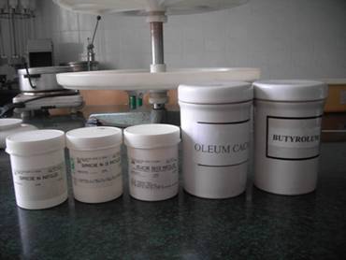
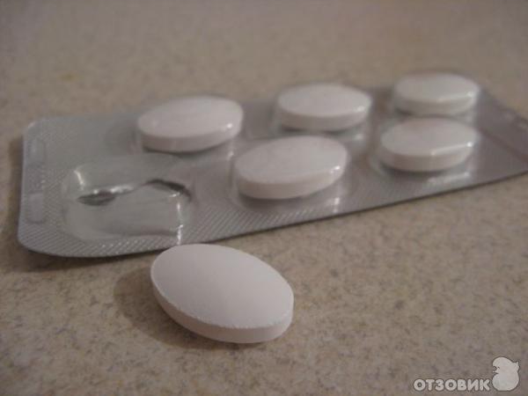
Методы получения суппозиториев
выкатывание
(мелкосерийное производство);
выливание;
прессование
(на роторных и эксцентриковых таблеточных машинах)

Slide 21
Технология изготовления суппозиториев в условиях аптек
В условиях аптек суппозитории обычно изготавливают методом ручного формирования (выкатывания) или выливания в формы.
Выбор метода изготовления определяется свойствами используемой основы, оснащенностью предприятия и объемом продукции.
Фармацевтическая экспертиза рецепта.
совместимость компонентов прописи друг с другом и с основой
проверка РД и СД веществ ядовитых и сильнодействующих (эталоном сравнения являются ВРД и ВСД для внутреннего применения). Дозы проверяют в ректальных и вагинальных суппозиториях
проверка НЕО ЛВ, стоящих на ПКУ

Slide 22
СПОСОБ ВЫПИСЫВАНИЯ СУППОЗИТОРНОЙ МАССЫ
1. Распределительный:
Rp.: m лек. веществ и основы на 1 свечу.
Misce fiat suppositorium
Da tales doses N …
Da. Signa.
2. Разделительный:
Rp.: m лек. веществ и основы на все дозы.
Misce fiant suppositoria N …
Da. Signa.

Slide 23
МЕТОД РУЧНОГО ФОРМИРОВАНИЯ
Расчеты (распределительный способ)
M лек. веществ = m в-ва на 1 дозу × n число доз
M основы указано см. выше
в прописи
Не указано
M основы на все дозы = (m 1 супп. по ГФ × n число доз) - m лек. веществ на все супп.
m - средняя масса одного суппозитория по ГФ ректального 3,0
вагинального 4,0

Slide 24
РАСЧЕТ МАССЫ ОСНОВЫ ДЛЯ ПАЛОЧЕК
Общая формула:
М = 3,14 · r² · n · h · ρ , где
М – количество основы на все дозы (г)
r – радиус (см)
h – длина (см)
n – число доз
ρ – плотность основы (0,95 г/см³)

Slide 25
В основе расчета лежит формула массы цилиндра
Из системы уравнений имеем:
m = V · ρ
V₁ = π· r²·h
(на один цилиндр)
М = 3,14 · r² · n · h · ρ
Vn = π · r²·h· n
(на n цилиндров)
M общ = m основы + m лекарственных
по формуле веществ на n доз
M 1 палочки = M общ. / n (число доз)

Slide 26
Проведение расчетов количеств ЛВ и основы, выписанных распределительным способом при изготовлении суппозиториев методом выливания
M лек. веществ = m в-ва на 1 дозу × n число доз
При расчете количества основы необходимо учесть:
Свойства основы: липофильная, дифильная, гидрофильная
Правила введения ЛВ, т.е. ЛВ растворимы в основе или вводятся по типу суспензии
Количество ЛВ (менее или более 5%)

Slide 27
Методические рекомендации по приготовлению способом выливания и контролю качества супозиториев на основе «твердый жир», М., 1988 г.
Твердый жир» тип А + эмульгатор Т-1
«Твердый жир» тип В
Расчет основы:
лекарственных веществ до 5 %, они нерастворимы в основе:
М = n · (V · ρ + 0,05), где
М – масса основы в граммах на n доз;
n – число доз;
V - фактическая вместимость одной ячейки формы (см³);
ρ - плотность основы (твердый жир тип А и тип В 0,95 г/см³);
0,05 – средняя величина потерь суппозиторной массы (г).

Slide 28
лекарственных веществ больше 5 %, они нерастворимы в основе:
Еж – заместительный коэффициент – количество лекарственного вещества, замещающего 1 г основы (ρ = 0,95 г/см³).
Например, Еж осарсола = 1,45
1/ Еж – обратный коэффициент замещения – количество основы (ρ = 0,95 г/см³), замещаемое 1 г лекарственного вещества.
Например, 1/ Еж осарсола = 0,69
M = n · [(V · ρ) –∑ (m · 1/Eж) + 0,05], где
M – масса основы на n доз;
n – число доз;
V – фактическая вместимость одной ячейки формы (см³);
ρ – плотность основы (г/см³);
m – масса лекарственного вещества (г) на одну дозу;
1/Eж – обратный коэффициент замещения;
0,05 – средняя величина потерь.

Slide 29
ЖЕЛАТИНО- ГЛИЦЕРИНОВАЯ ОСНОВА
Плотность – 1,15 г/см³
Модуль перехода – 1,21 (1,15/0,95)
М рассчитывают аналогично основам с ρ = 0,95 г/см³ с учетом % содержания лекарственных веществ и правилами их введения, затем умножают на 1,21.
М желат. – глицерин. основы =
М (ρ = 0,95г/см³) · 1,21
желатин : вода :глицерин = 1 : 2 : 5 (ГФ X)

Slide 30
Лекарственные вещества вводят в суппозиторную массу с учетом:
их физико-химических свойств;
количественного содержания;
характера основы;
метода изготовления суппозиториев.
Метод ручного формирования.
Основа – масло какао
По типу суспензии вводят лекарственные вещества:
нерастворимые в воде и основе;
все антибиотики независимо от их растворимости;
растворимые в воде, если ее количество более 5% от массы основы;
гидрофобные растворимые в масле какао при нагревании.

Slide 31
По типу эмульсии вводят лекарственные вещества:
очень легко растворимые в воде;
колларгол, протаргол, таннин;
гидрофильные жидкости (не более 1 капли на 1,0 основы);
экстракт красавки в виде раствора густого экстракта;
ихтиол.
Ланолин безводный – пластификатор
1,0 на 30,0 основы
Масляные растворы:
ретинола ацетата (3,44; 6,88 или 8,6%);
ретинола пальмитата (1,65; 5,5; 1,1 или 16,5%);
токоферола ацетата (5; 10 или 30%).
Добавляют после введения всех лекарственных веществ.

Slide 32
МЕТОД ВЫЛИВАНИЯ В ФОРМЫ
Правила введения лекарственных веществ сохраняются, расширяется возможность их растворения в расплавленной основе.
Диспергирование веществ с частью расплавленной основы (правило Дерягина) в подогретой ступке.
Термолабильные вещества добавляют в расплавленную основу последними (после термостабильных).

Slide 33
Стадии технологического процесса изготовления суппозиториев методом ручного формирования
Измельчение ЛВ формирование
Растворение ЛВ суппозиторной
Смешивание массы
Дозирование
4.1. Формирование бруска
4.2. Дозирование бруска
4.3. Формирование суппозиториев
5. Упаковка
6. Оформление (маркировка)

Slide 34
Промышленное производство. последовательность технологических стадий получения суппозиториев
Подготовка производства
Приготовление основы
Подготовка ЛВ
Введение в основу ЛВ
Формование и (упаковка) суппозиториев
Упаковка и маркировка

Slide 35
Автоматические линии по производству суппозиториев

Slide 36
Показатели качества суппозиториев
Описание
Подлинность
Посторонние примеси
Однородность по массы
Температура плавления
Время полной деформации
Распадаемость
Тест «Растворение»
Количественное определение
Однородность дозирования
Микробиологическая чистота

Slide 37
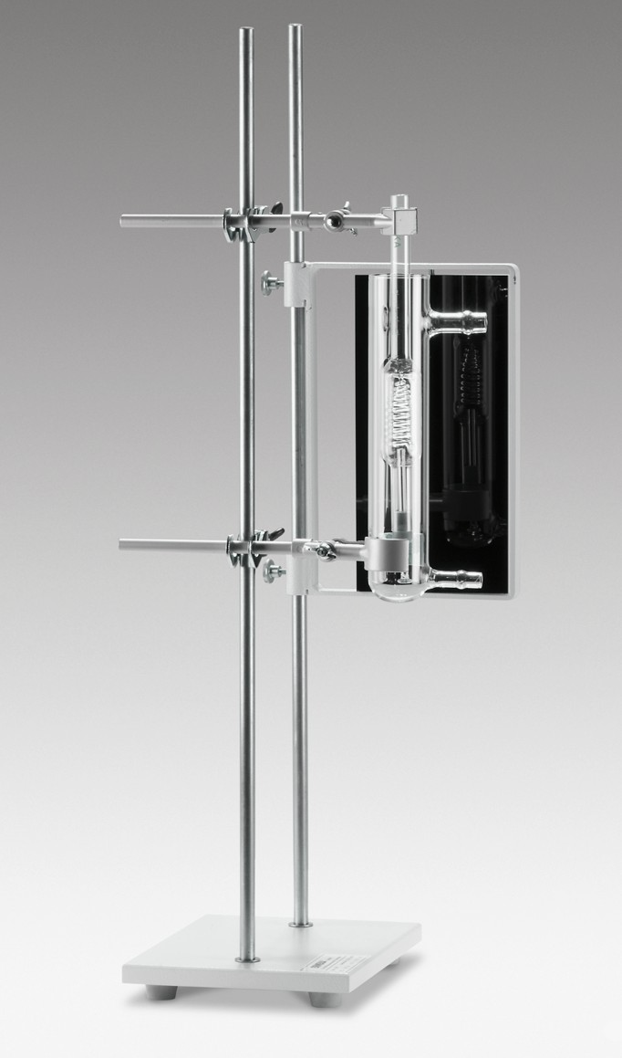
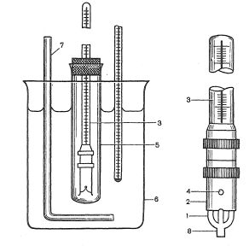
Определение температуры плавления суппозиториев на липофильной основе

Slide 38
Определение Времени полной деформации суппозиториев на липофильной основе
Время полной деформации не должно превышать 15 минут

Slide 39
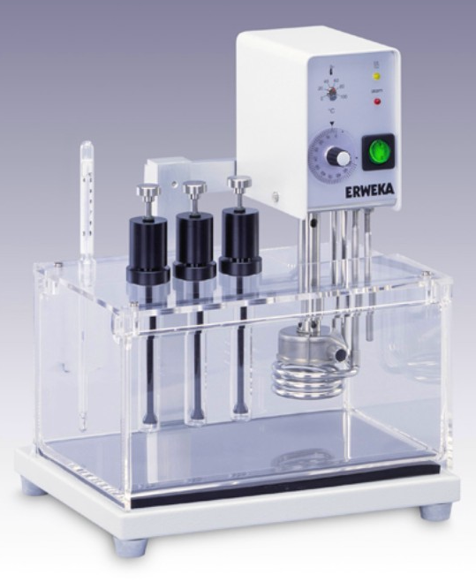
Определение Времени растворения суппозиториев на гидрофильной основе

Slide 40
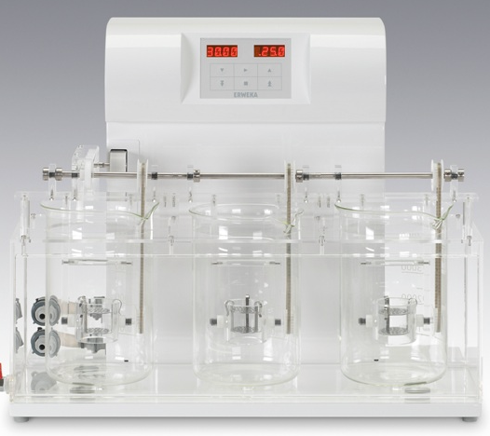
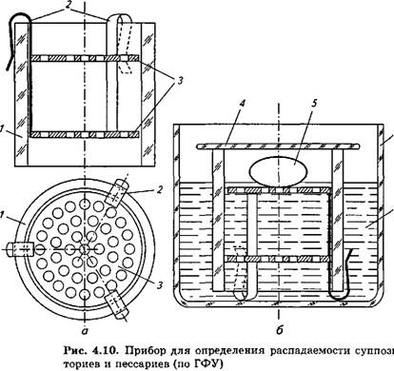
Определение распадаемости суппозиториев

Slide 41
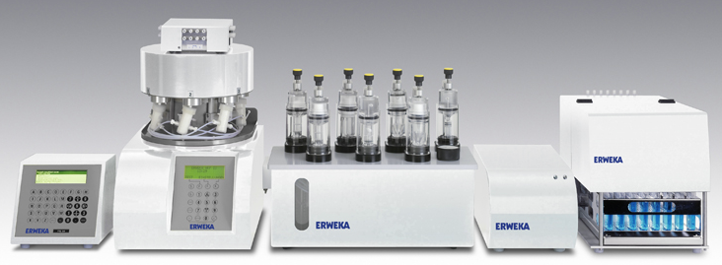
Методы Определения высвобождения лекарственных веществ из суппозиториев

Slide 42
Проточная ячейка
Насос
Резервуар
для среды
растворения
Проточная
термостатируемая
кювета с фильтром
Сосуд для сбора
анализируемой
пробы

Slide 43
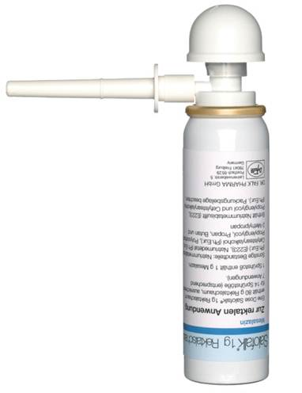
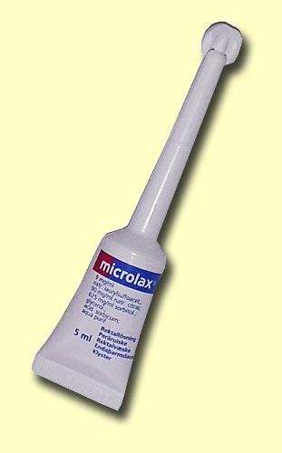
Классификация лекарственных средств для ректального применения:
ректальные суппозитории;
ректальные капсулы;
ректальные растворы и суспензии;
порошки и таблетки для приготовления ректальных растворов и суспензий;
мягкие лекарственные средства для ректального применения;
ректальные пены;
ректальные тампоны

Slide 44
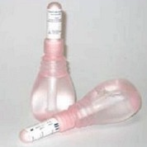
Классификация лекарственных средств для вагинального применения:
пессарии (вагинальные суппозитории);
вагинальные таблетки;
вагинальные капсулы;
вагинальные пены;
вагинальные тампоны;
вагинальные растворы, эмульсии и суспензии;
таблетки для приготовления вагинальных растворов или суспензий;
мягкие лекарственные средства для вагинального применения

